Slide 1
파이썬 02강 -실습내용
kopo 08 김은비

Slide 2
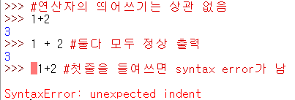
1 - 1. 주의사항(1) : 연산자의 띄어쓰기와 연산 시 첫 칸의 띄어쓰기 주의

Slide 3
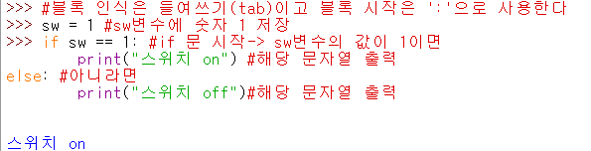
1 - 1. 주의사항(2) : 파이썬 내 조건, 반복, 함수 등의 블록의 인식 방법

Slide 4

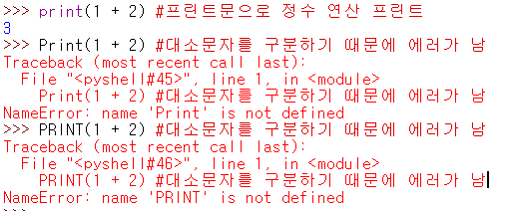
1 - 1. 주의사항(3) : 여러 명령어를 한번에 사용하는 방법과 명령어 대소문자의 구분

Slide 5
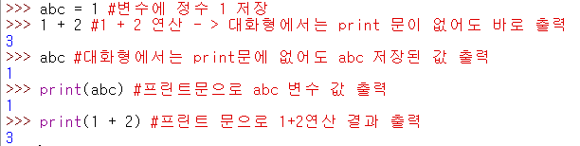
1 - 2. 출력(1) : 대화형에서의 출력

Slide 6
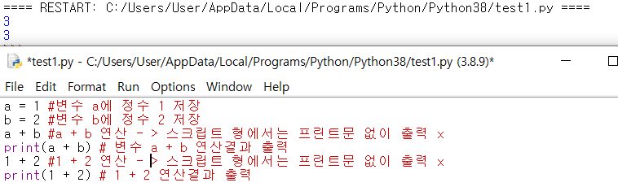
1 - 2. 출력(2) : 스크립트형에서의 출력

Slide 7
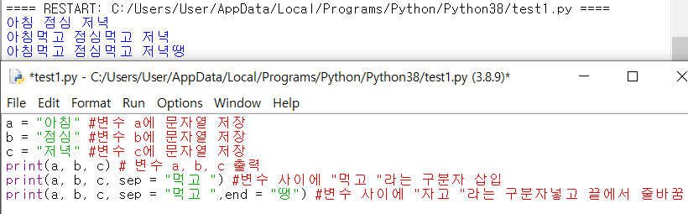
1 - 2. 출력(3) : 구분자와 마지막 문자의 예제(1)

Slide 8
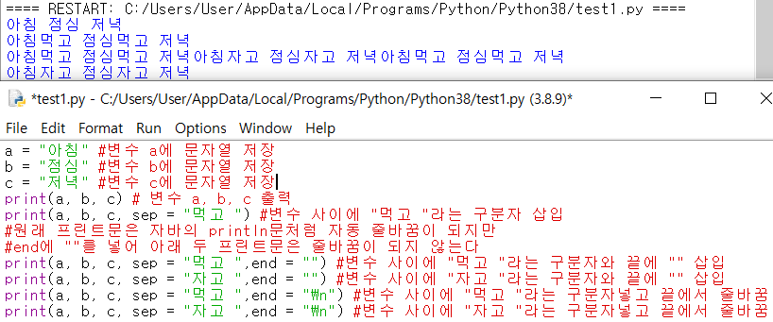
1 - 2. 출력(4) : 구분자와 마지막 문자의 예제(2)

Slide 9
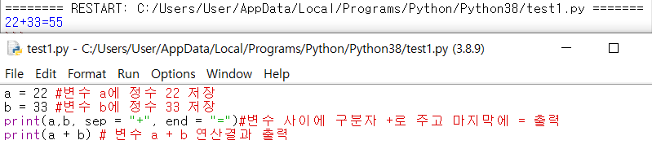
1 - 2. 출력(5) : 구분자와 마지막 문자의 많이 쓰이는 예

Slide 10
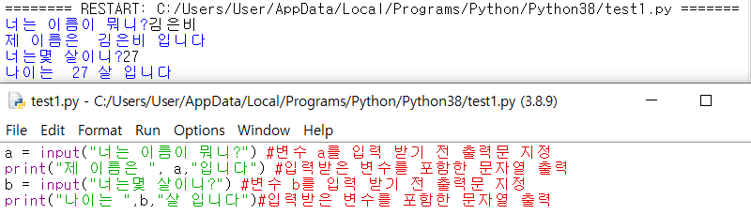
1 - 3. 입력(1) : 기본 사용 예

Slide 11
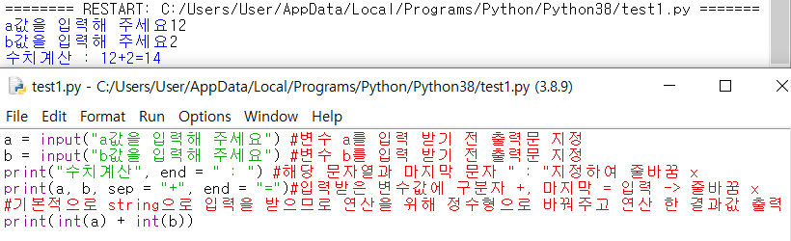
1 - 3. 입력(2) : 기본 입력 값의 형과 출력 및 연산시의 형변환

Slide 12
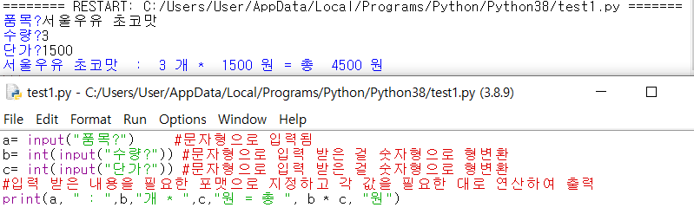
1 - 3. 입력(3) : 사용 예제

Slide 13
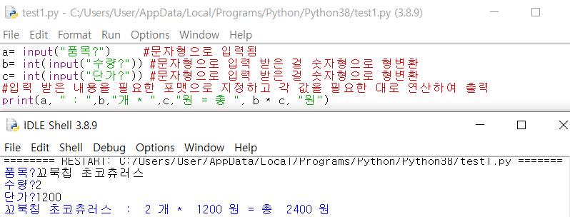
2 - 1. 변수의 사용법(1) : 사용 예제

Slide 14
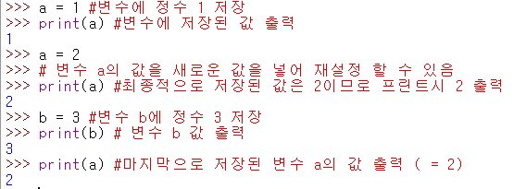
2 - 1. 변수의 사용법(2) : 변수에 값 저장, 지정하기

Slide 15
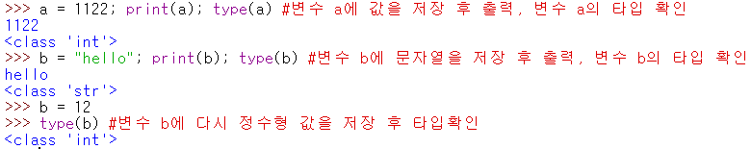
2 - 1. 변수의 사용법(3) : 변수에 저장하는 값에 따라 변하는 변수의 형

Slide 16
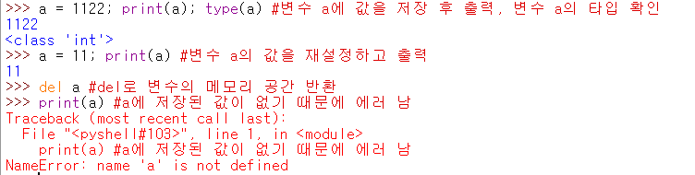
2 - 1. 변수의 사용법(4) : 변수와 del명령어

Slide 17
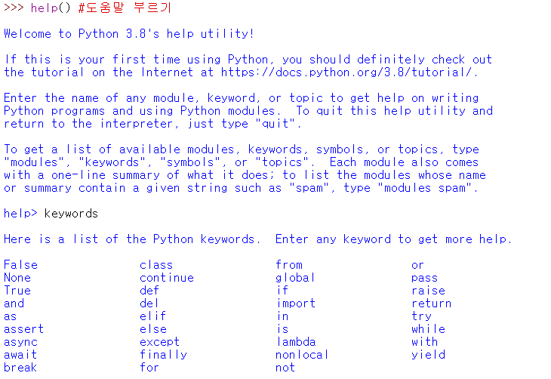
2 - 2. 변수의 명명법(3) : 파이썬에서 사용하는 고유의 keyword 알기

Slide 18

2 - 2. 변수의 명명법(2) : 변수명 규칙
알기 쉬운 이름으로 작성
띄어쓰기 없이 작성
관습적으로 영어로 변수명 지정

